Slide 1
LECTURE 10. SIMPLE INTERVAL
ЭНГИЙН ИНТЕРВАЛ
MUSIC THEORY
Ихэссэн ба багассан /хроматик/ интервалын тухай ойлголт /Increased and reduced chromatic intervals/
Давтах хичээл /Practice/
Багш: Э.Зулцэцэг Ph.D

Slide 2
ДЭД СЭДЭВ
Ихэссэн ба багассан /хроматик/ интервалын тухай ойлголт /Increased and reduced chromatic intervals/
Давтах хичээл /Practice/

Slide 3
ИХЭССЭН БА БАГАССАН /ХРОМАТИК/ ИНТЕРВАЛЫН ТУХАЙ ОЙЛГОЛТ /INCREASED AND REDUCED CHROMATIC INTERVALS/
Диатоник ялгац бүрийн аль нэг эгшгийг хроматик хагас шатаар дээшлүүлэх юмуу доошлуулах замаар багтаамжийг нь ихэсгэж багасгаж болно. Гэхдээ ихэссэн ялгацыг цэвэр ба их ялгацаас, багассан ялгацыг цэвэр ба бага ялгацаас гаргаж авна.

Slide 4
Ингэж диатоник ялгацын аль нэг эгшгийг хувиргаж байгуулсан шинэ ялгац бүр нь хромат ялгац бөгөөд харин долоон эгшигт буюу диатоник хөгт угаасаа байдаг: язгуур мажорын IV өрөг, язгуур минорын VI өрөг дээрх ихэссэн кварт, язгуур мажорын VII өрөг, язгуур минорын II өрөг дээрх багассан квинт нь диатоник ялгац гэдгийг санаж байвал зохино.

Slide 5
Хэдийгээр бүх ялгацыг ихэсгэх юмуу багасгаж болох ч прим (нэгц) угаасаа чанарын хэмжигдэхүүн үгүй ижил дуурьсах тул багасгаж ерөөсөө болохгүй, зөвхөн ихэсгэж 0.5 шаттай болгож болно: до-до диез, до-до бемоль г.м.

Slide 6
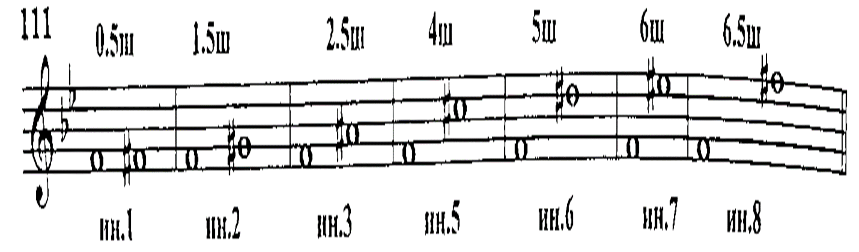
Дээд эгшиг буюу оройг нь дээшлүүлснээс үүсэх ихэссэн ялгацууд:
Зураг 1. Ихэссэн ялгацууд
Хөгжмийн анхан шатны онол-суурь ухаан, Д.Жанчив, Бемби сан, Улаанбаатар 2007, Х.82

Slide 7
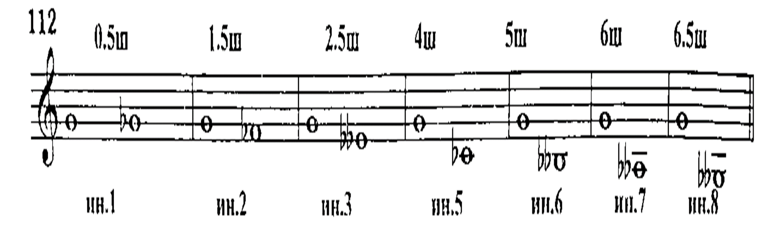
Доод эгшиг буюу суурийг нь доошлуулснаас үүсэх багассан ялгацууд:
Зураг 2. Багассан ялгацууд
Хөгжмийн анхан шатны онол-суурь ухаан, Д.Жанчив, Бемби сан, Улаанбаатар 2007, Х.82

Slide 8
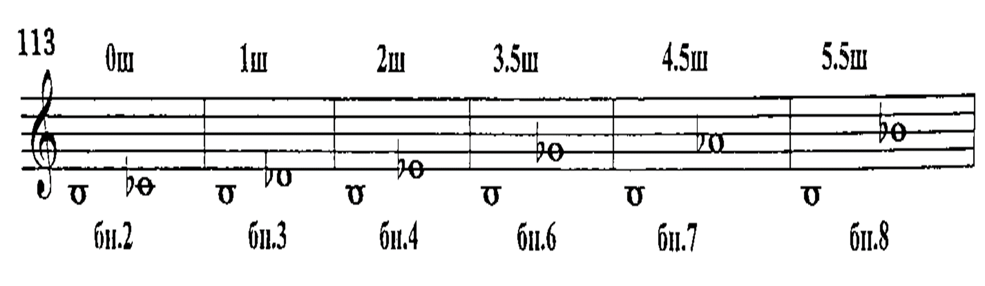
Дээд эгшиг буюу оройг нь доошлуулснаас үүсэх багассан ялгацууд:
Зураг 3. Багассан ялгацууд
Хөгжмийн анхан шатны онол-суурь ухаан, Д.Жанчив, Бемби сан, Улаанбаатар 2007, Х.82

Slide 9
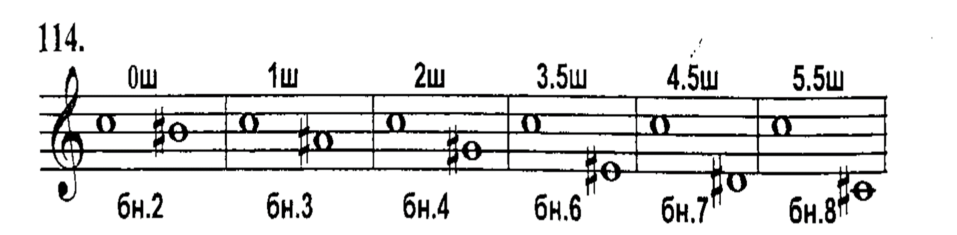
Доод эгшиг буюу суурийг нь дээшлүүлснээс үүсэх багассан ялгацууд:
Зураг 4. Багассан ялгацууд
Хөгжмийн анхан шатны онол-суурь ухаан, Д.Жанчив, Бемби сан, Улаанбаатар 2007, Х.82

Slide 10
Дээрх жишээнээс харахад ихэссэн ба багассан хромат ялгацууд нь чанарын хэмжигдэхүүний хувьд аль нэг диатоник ялгацтай тэнцүү байгаа нь ажиглагдана:
Ин.1-=б2, Ин.2-=б3, Ин.3-=ц4, Ин.5-=б6, Ин.6-=б7, Ин.7-=ц8, бн.2-=ц1, бн.3-=и2, бн.4-=и3, бн.6-=ц5, бн.7-=и6, бн.8-=и7.

Slide 11
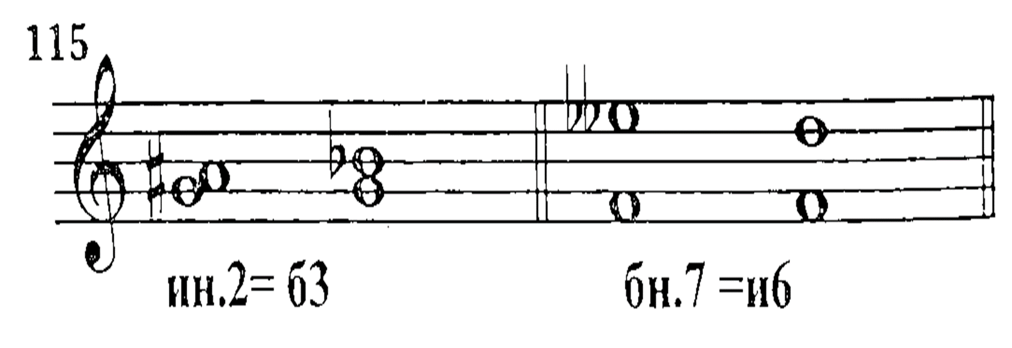
Жишээ нь:
Зураг 5. Ин, бн ялгац энгийн ялгацтай харьцуулах
Хөгжмийн анхан шатны онол-суурь ухаан, Д.Жанчив, Бемби сан, Улаанбаатар 2007, Х.82

Slide 12
Ялгацууд ийнхүү өрөг хэмжигдэхүүнээрээ өөр атлаа чанарын хэмжигдэхүүнээрээ тэнцүү байхыг ялгацын ижилсэл гэдэг.

Slide 13
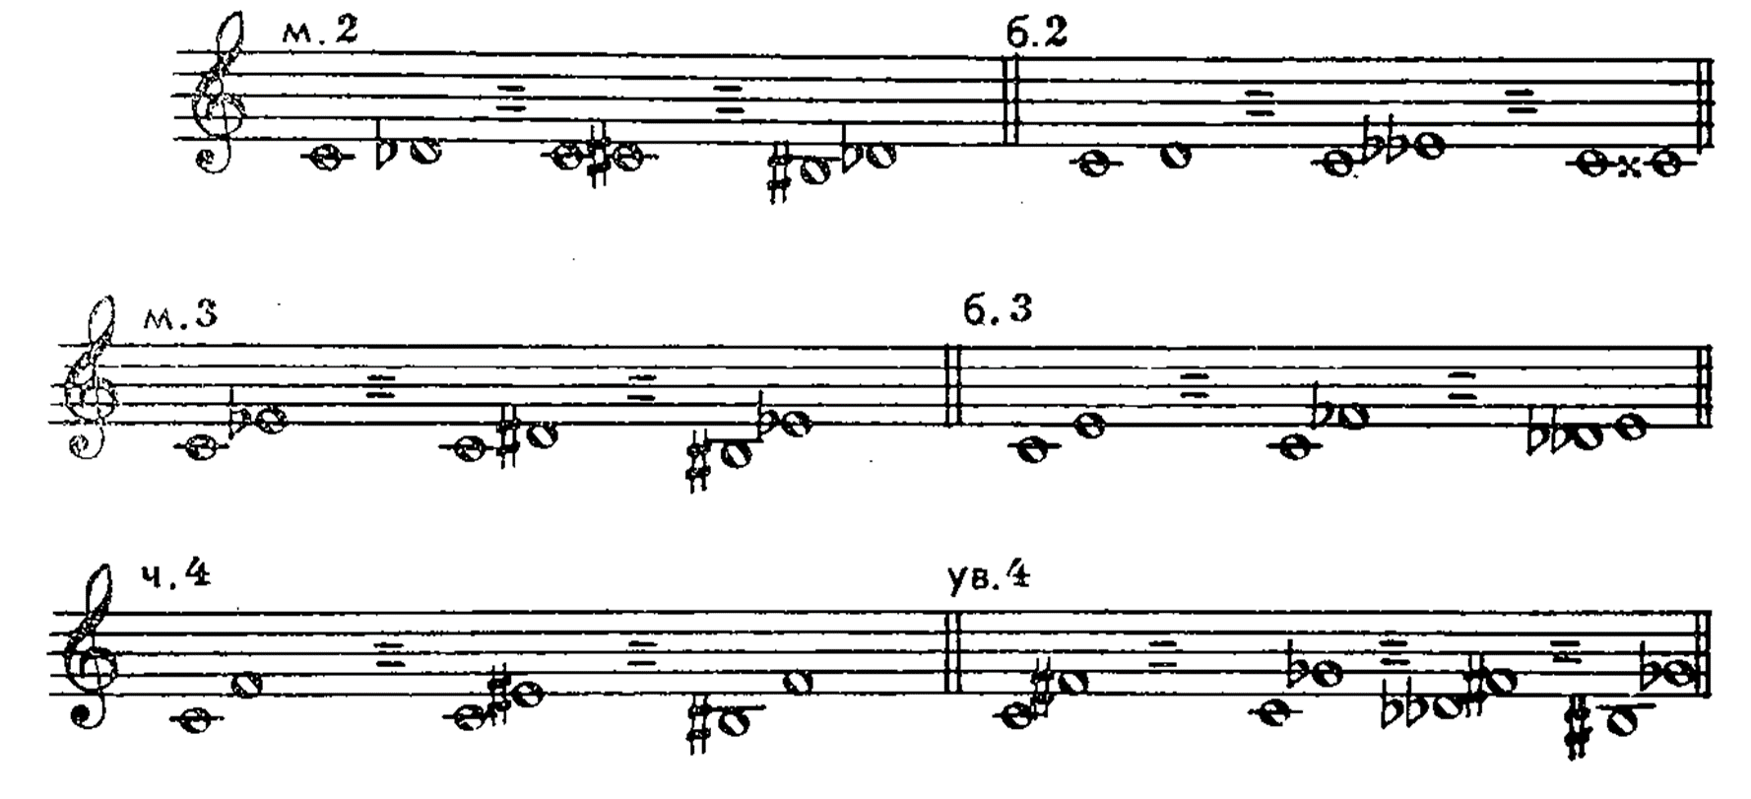
Зураг 6. Ялгацын ижилсэл
Элементарная теория музыки, Л.Красинская, В.Уткин, Издательство музыка, Москва 1965, Х.101

Slide 14
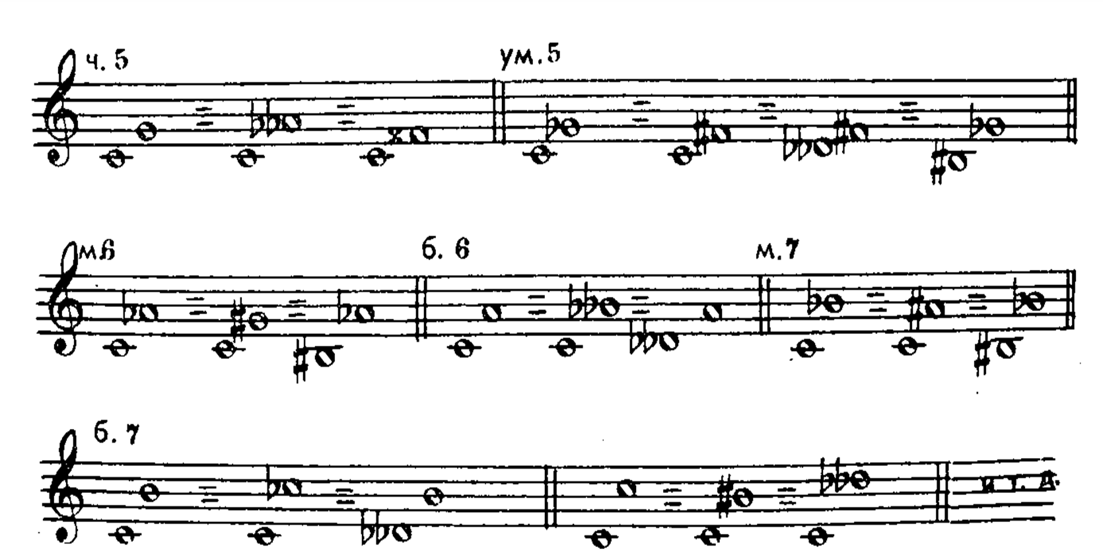
Зураг 6. Ялгацын ижилсэл
Элементарная теория музыки, Л.Красинская, В.Уткин, Издательство музыка, Москва 1965, Х.101

Slide 15
Ижилссэн ялгацуудын тоон хэмжигдэхүүн өөр гэж дээр өгүүлсэн, гэхдээ энэ талаар нь ч бас ижилсүүлж болно. Гагцхүү ялгацын хоёр эгшгийн аль алиныг нь хувиргах хэрэгтэй:

Slide 16
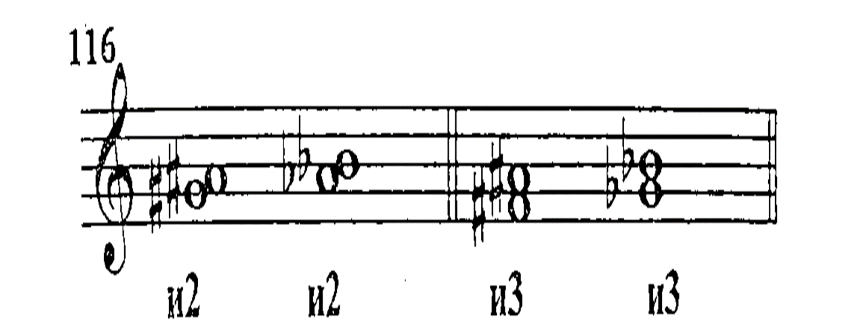
Жишээ нь:
Зураг 7. Ялгацын ижилсэл
Хөгжмийн анхан шатны онол-суурь ухаан, Д.Жанчив, Бемби сан, Улаанбаатар 2007, Х.83

Slide 17
Эндээс харахад ялгацын ижилсэл нь эгшгийн ижилслийн зарчимд тулгуурладаг нь илэрхий байна. (gis=as, ais=b fis=ges, ais=b)

Slide 18
Дээр дурдсан хромат ялгацуудаас гадна ихэссэн ялгацыг дахин ихэсгэх, багассан ялгацыг дахин багасгах замаар шинэ хромат ялгац гаргаж болно. Ийм ялгацуудаас хамгийн олонтаа тааралддаг нь хоёр дахин ихэссэн кварт, хоёр дахин багассан квинт юм.

Slide 19
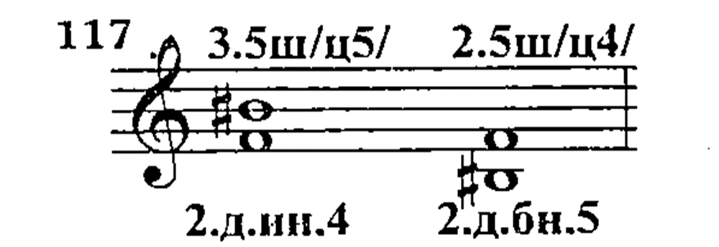
Энэ нь угтаа язгуур их, бага хөгийн алинд нь ч ихэссэн кварт, багассан квинт хромат биш, диатоник ялгац болохтой холбоотой.
Зураг 8. Давххар ихэссэн, багассан ялгац
Хөгжмийн анхан шатны онол-суурь ухаан, Д.Жанчив, Бемби сан, Улаанбаатар 2007, Х.82

Slide 20
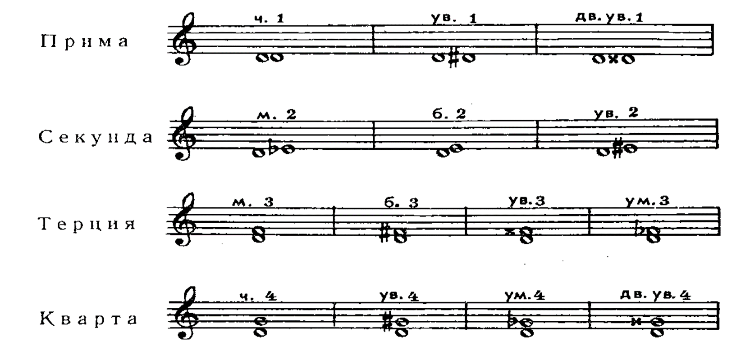
Зураг 9. Энгийн ихэссэн, багассан; давхар ихэссэн, багассан ялгац
Элементарная теория музыки, Л.Красинская, В.Уткин, Издательство музыка, Москва 1965, Х.103

Slide 21
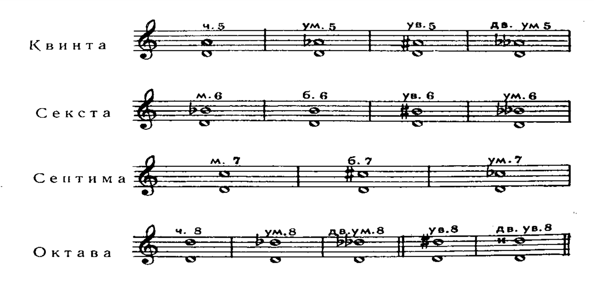
Зураг 9. Энгийн ихэссэн, багассан; давхар ихэссэн, багассан ялгац
Элементарная теория музыки, Л.Красинская, В.Уткин, Издательство музыка, Москва 1965, Х.103

Slide 22
ДАВТАХ АСУУЛТ

Slide 23
Цээжээр
1. Өгөгдсөн эгшгүүдээс дээш, доош нь бүх энгийн ялгацуудыг байгуулж хэл.
Үүнд: до, ре, ми, фа, соль, ля, си
2. Эгшиг бүрээс дээш ба доош терцээр унш.
3. Дээрх өгөгдлөөр соль ноотноос дээш кварт, Фа ноотноос доош кварт, Ми ноотноос дээш квинт, Ре ноотноос доош квинт, Си ноотноос дээш секст, До ноотноос доог секст, Ля ноотноос дээш септим, Ре ноотноос доош септим ялгацуудыг байгуулж хэл.

Slide 24
Тоон эзэлхүүн
1. Үндсэн эгшиг бүрээс прим, секунд, терц, кварт, квинт, секст, септим, октав ялгацуудыг байгуулж бич.

Slide 25
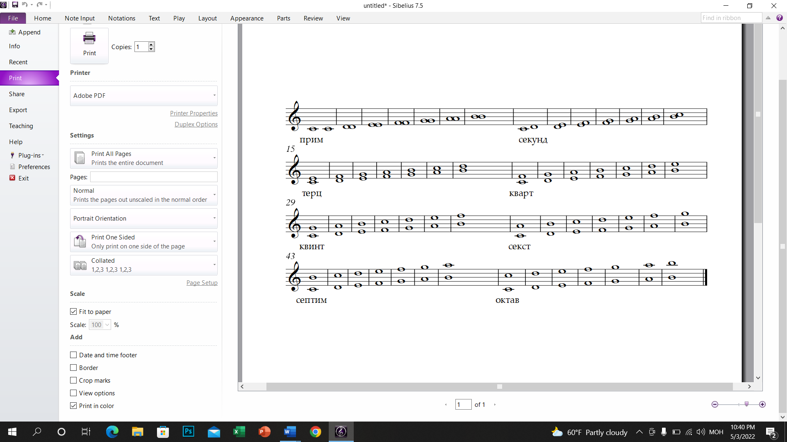
Дасгалд ажилд зориулж хөгжмийн программд шивсэн ноот.

Slide 26
2. До эгшигээс дээш ба доош дараах ялгацуудыг байгуулж бич.
Их, бага секунд Их, бага терц
Их, бага секст Их, бага септим
Цэвэр кварт Цэвэр квинт
Ихэссэн кварт Багассан квинт

Slide 27
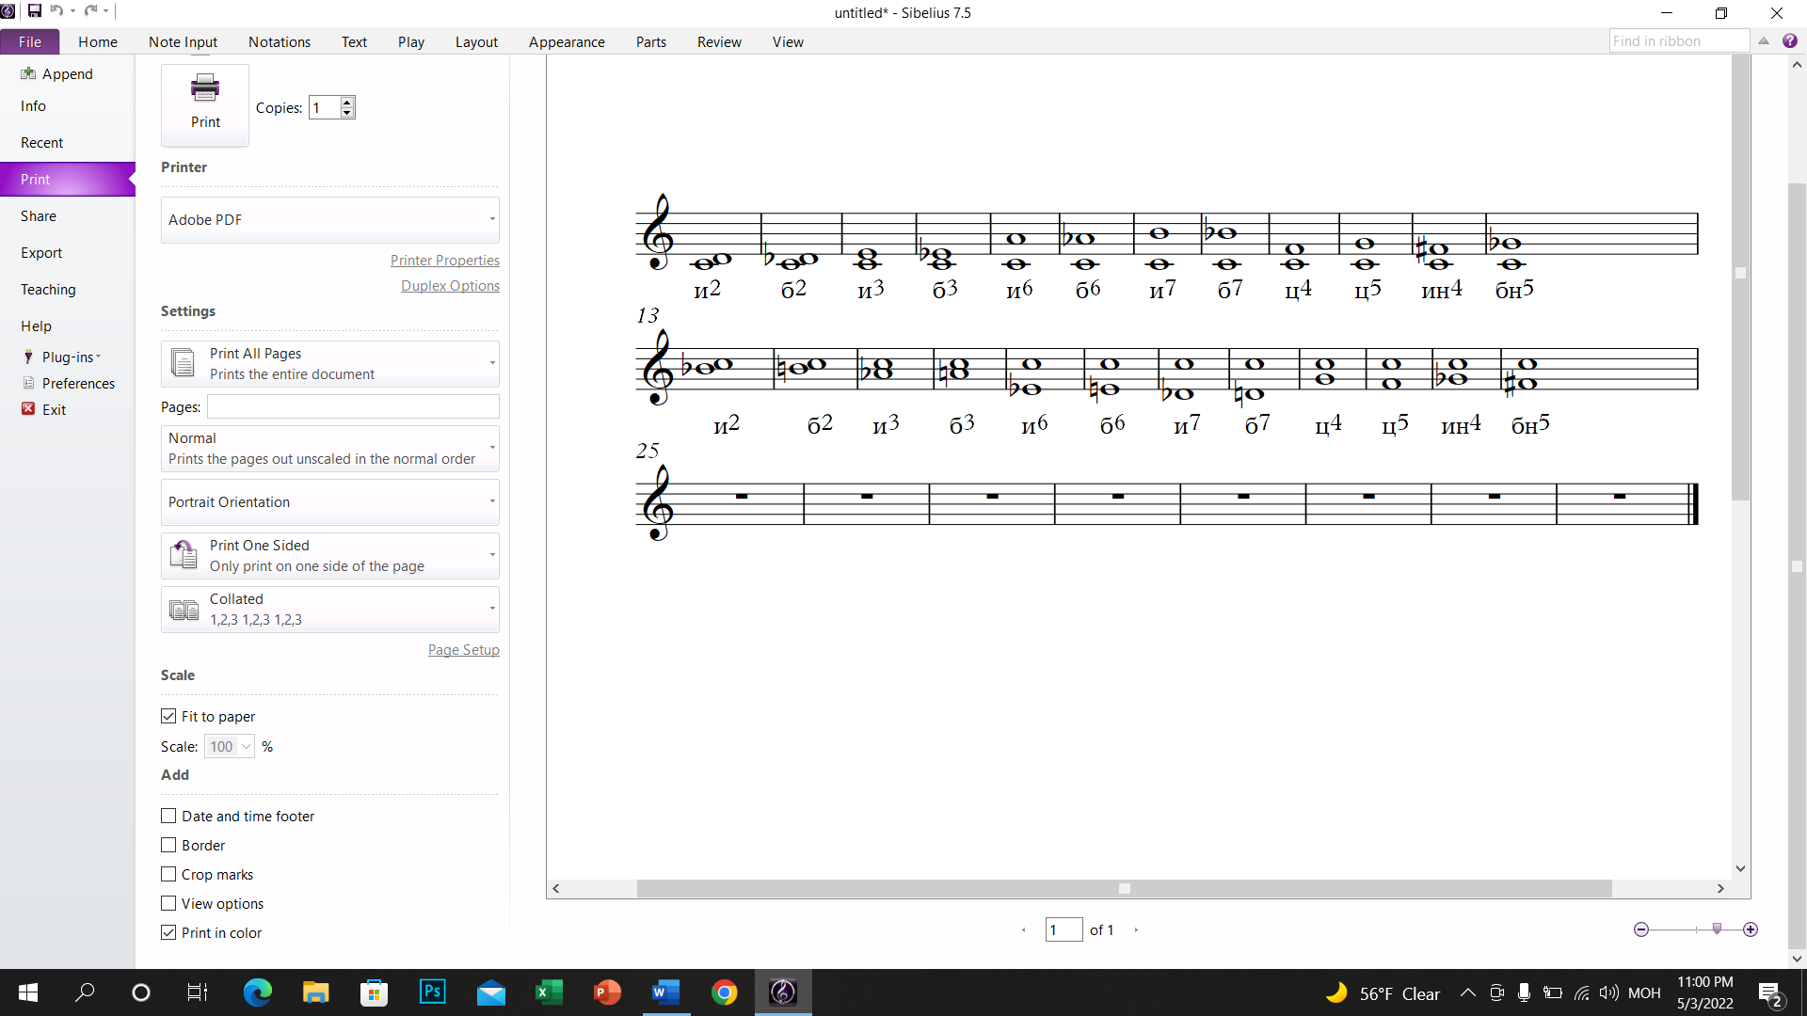
Дасгалд ажилд зориулж хөгжмийн программаар шивсэн ноот.

Slide 28
3. Дараах их ялгацуудыг бага, багассан, ихэссэн ялгац болгон байгуулж бич.
Үүнд: F-A; A-H; G-E; C-H; D-Fis; H-Gis; Ges-F; As-C; Fis-Dis; Es-F; Ges-B; As-F;

Slide 29
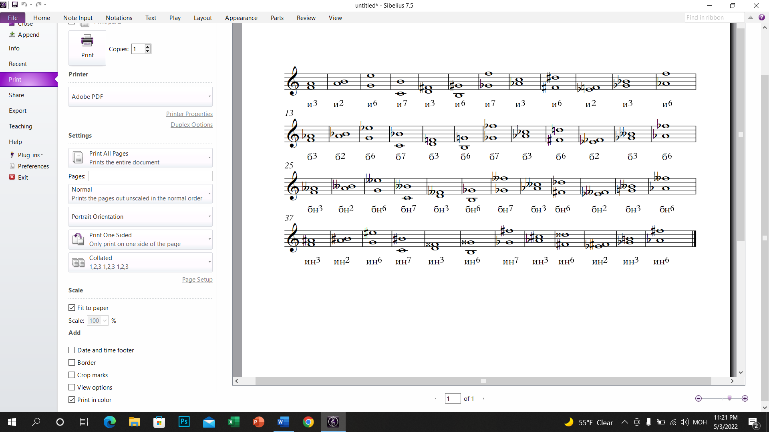
Дасгалд ажилд зориулж хөгжмийн программд шивсэн ноот.

Slide 30
4. Дараах бага ялгацуудыг их, ихэссэн, багассан ялгац болгон байгуулж бич.
Үүнд: H-C; E-G; A-F; D-C; Fis-G; Gis-H; Dis-H; Fis-E; C-Es; Fis-D; G-B; F-Des; C-B

Slide 31
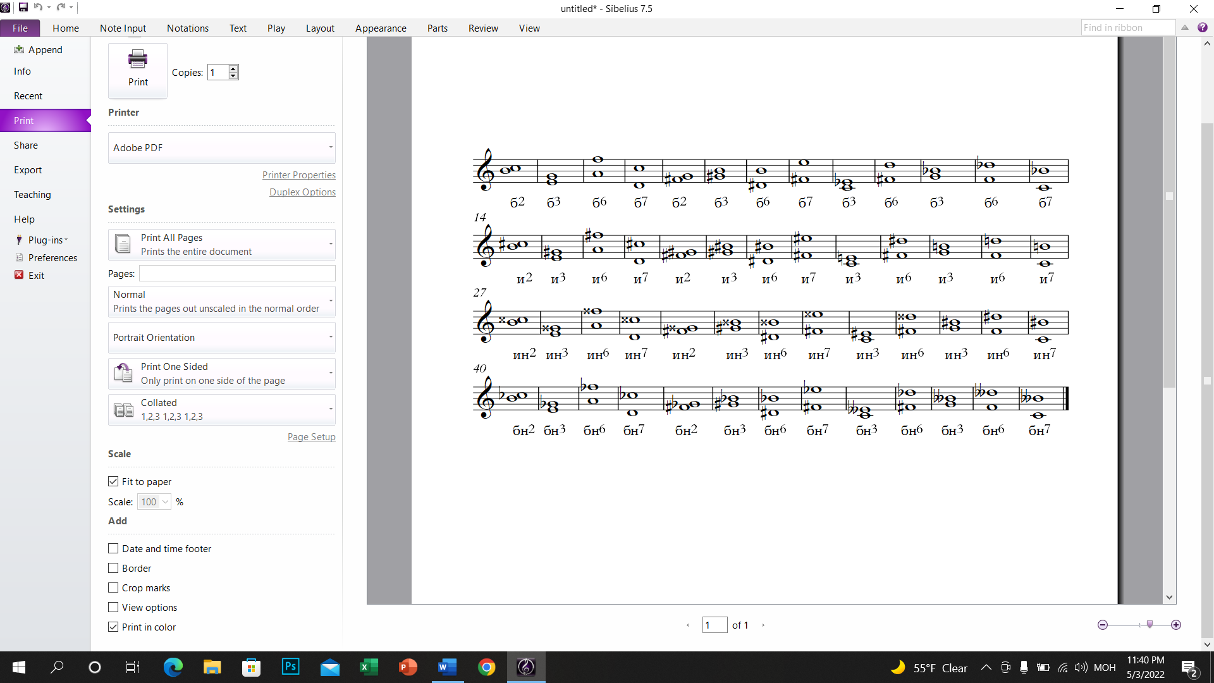
Дасгалд ажилд зориулж хөгжмийн программд шивсэн ноот.

Slide 32
5. Дараах багассан ялгацуудыг бага, их, ихэссэн ялгац болгон байгуулж бич.
Үүнд: H-Des; Gis-B; E-Ces; Ais-G; Ais-C; E-Des

Slide 33
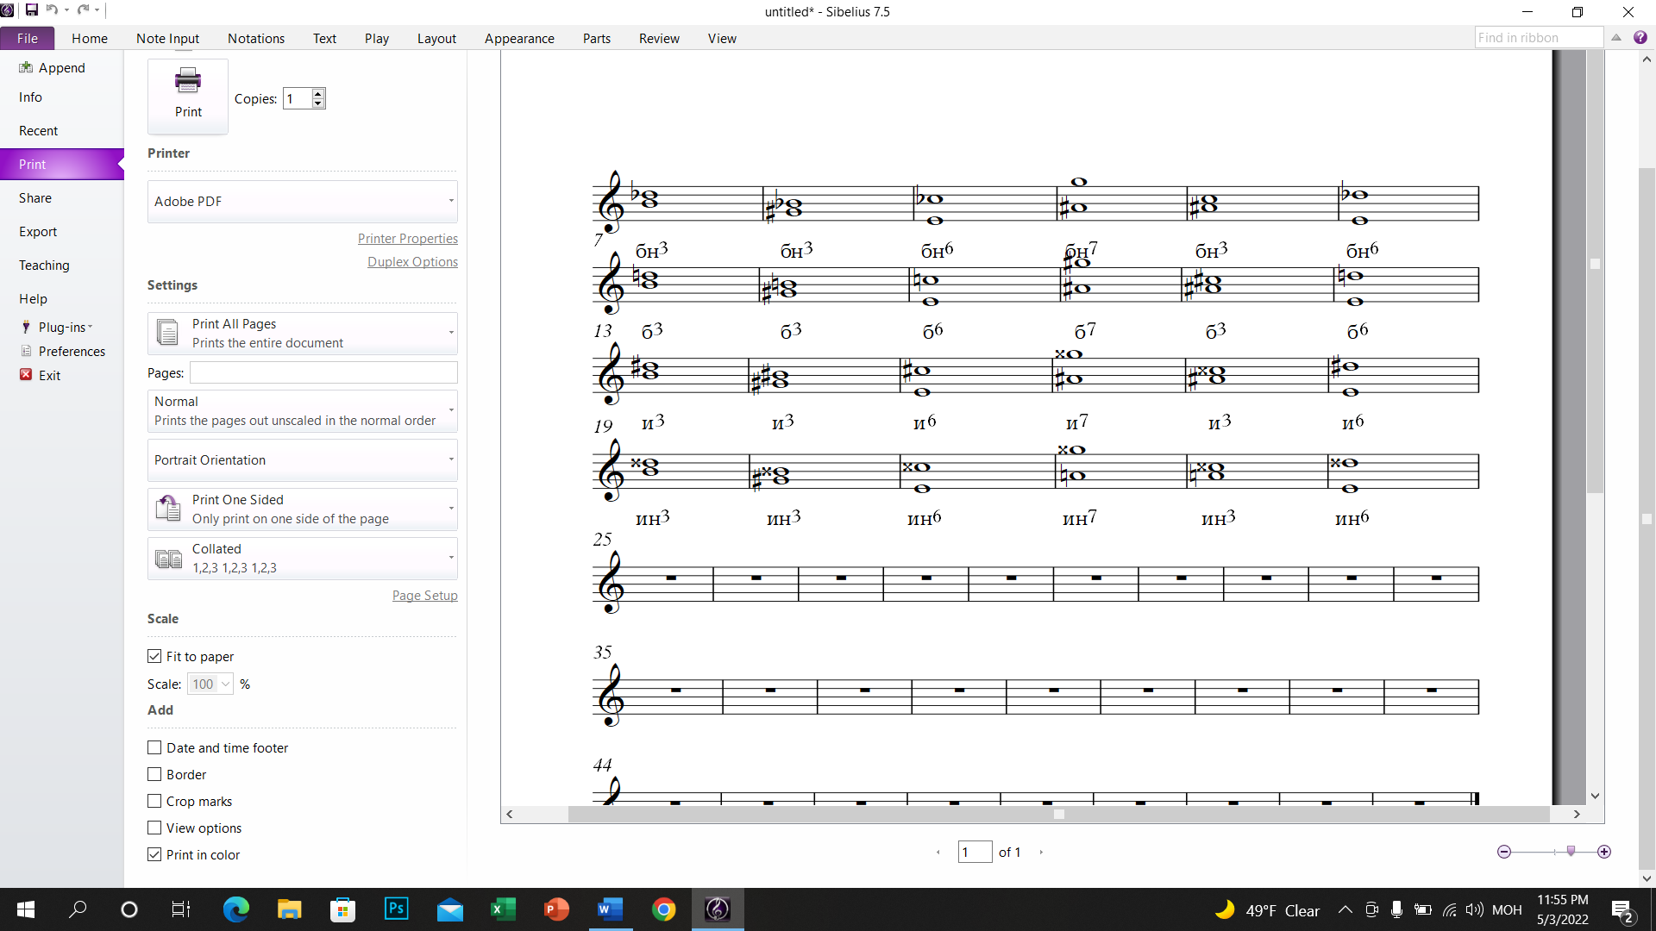
Дасгалд ажилд зориулж хөгжмийн программд шивсэн ноот.

Slide 34
6. Дараах ихэссэн ялгацуулыг их, бага, багассан ялгац болгон байгуулж бич.
Үүнд: G-His; E-Cisis; Ces-E; Es-Gis; F-Eis; Es-Dis; Des-H

Slide 35
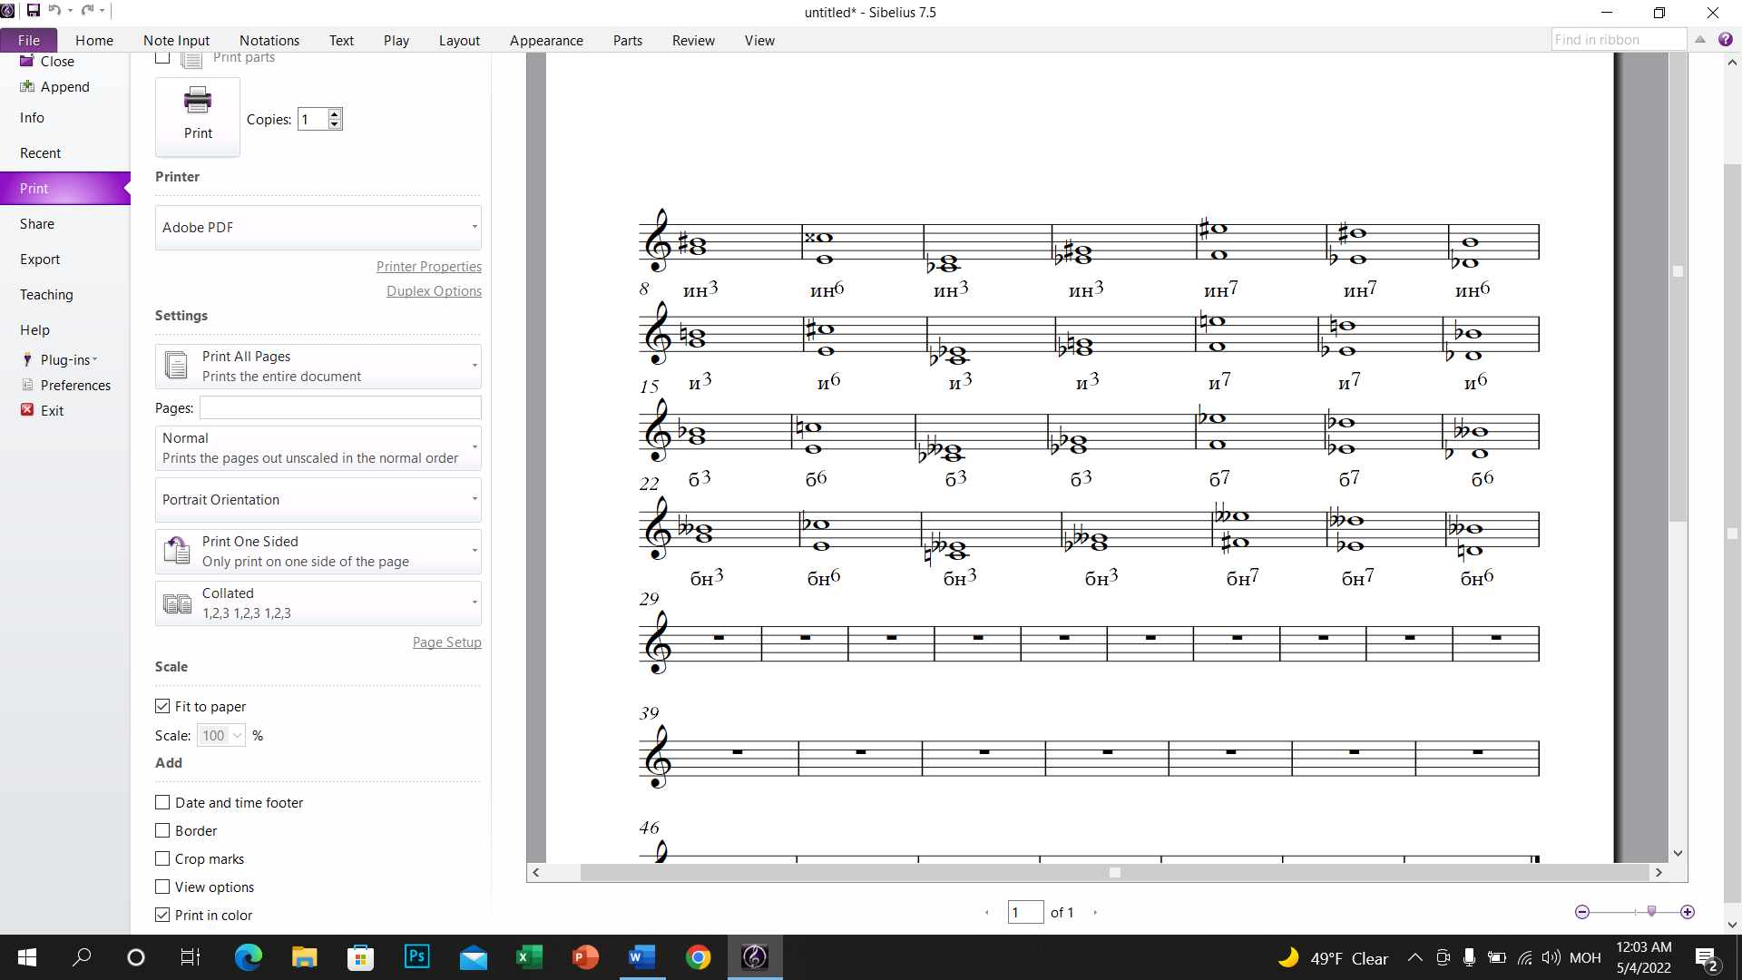
Дасгалд ажилд зориулж хөгжмийн программд шивсэн ноот.

Slide 36
Ашигласан материал:
1.Хөгжмийн анхан шатны онол-суурь ухаан, Д.Жанчив, Бемби сан, Улаанбаатар 2007
2.Элементарная теория музыки, Л.Красинская, В.Уткин, Издательство музыка, Москва 1965
3.Хөгжмийн онолын бодлого дасгал, Ж.Төгсжаргал, Улаанбаатар 2018

Slide 37
АНХААРАЛ ХАНДУУЛСАНД БАЯРЛАЛАА
“ХӨГЖИМД ХАМГИЙН ХЭРЭГТЭЙ, ХЭЦҮҮ, ГОЛ ЗҮЙЛ БОЛ ЦАГ ХУГАЦАА ЮМ”
В.А.МОЦАРТ

